Slide 1
INFINITY SCROLL
Carregamento de lista infinita na rolagem

Slide 2
O que é infinite-scrollING OU ENDLESSING?
Rolagem infinita, chamada também de 'infinite scrolling' ou 'endless scrolling', é uma técnica que permite que os usuários naveguem em uma grande quantidade de conteúdo sem uma linha de chagada visível. Esta técnica consiste em simplesmente atualizar o conteúdo conforme você rola para baixo.

Slide 3
PARA QUE É USADO?
Rolagem infinita, também conhecida como rolagem Endless, elimina o processo de paginação de sua loja, trazendo o carregamento automático e contínuo. Quando um usuário rola a página, a lista de produtos continua a ser preenchida. Como resultado, os usuários não precisam clicar na próxima página para navegar mais.

Slide 4
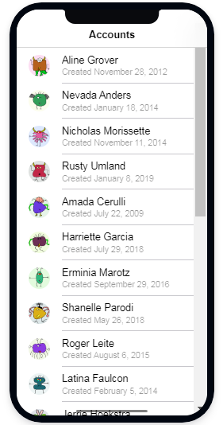
EXEMPLO DE aplicação

Slide 5
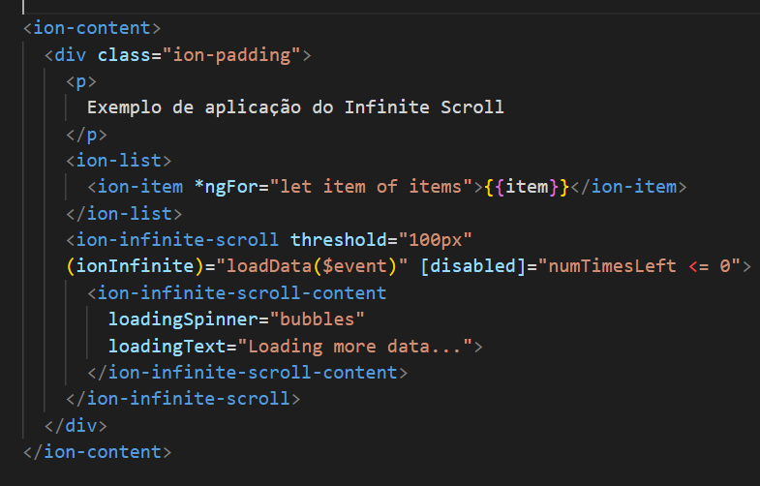
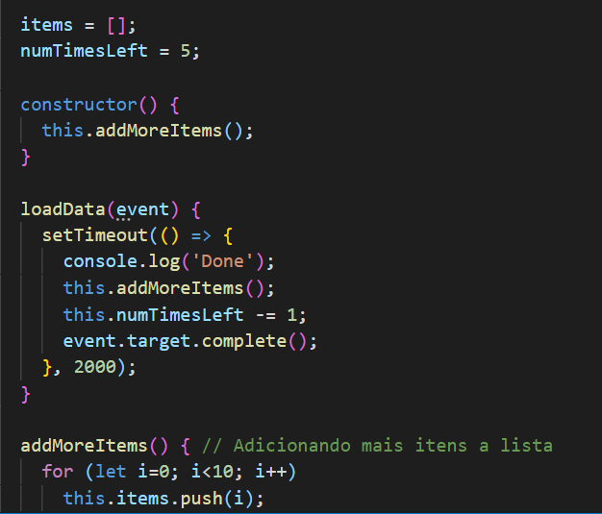
Exemplo código
CÓDIGO EM HTML
CÓDIGO EM TYPESCRIPT

Slide 6

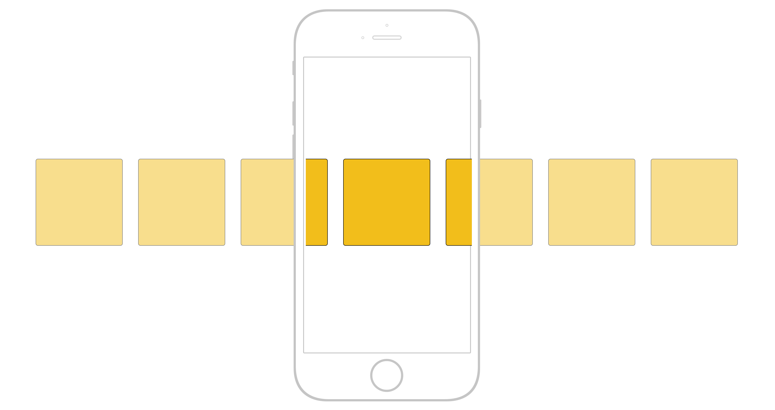
FORMAS DE USO
VERTICAL
HORIZONTAL

Slide 7
CONCLUSÃO
O componente infinite-scroll é extremamente útil quando se trata do uso de listas. O mesmo não necessita do uso de carregamento de páginas para exibir o conteúdo de forma que o usuário tem acesso a um acervo de itens apenas rolando o scroll.

Slide 8
REFERÊNCIA
https://www.youtube.com/watch?v=M86HPj_YuXQ

